Slide 1
Kapitel 7: Konsekvenser af ulighed
Ulighedens mange ansigter – perspektiver på social ulighed af Jakob Glenstrup Jensby og Peter Brøndum

Slide 2
Dagsorden
SFIs socialgruppeinddeling
Bogen det danske klassesamfunds sociale klasseinddeling
De sociale klasser og placeringen på den gamle og nye ulighedsdimension
Sammenhængskraft
Definition af udsat socialt boligområde
Ulighed og tillid
Nedsivning og opsivning

Slide 3
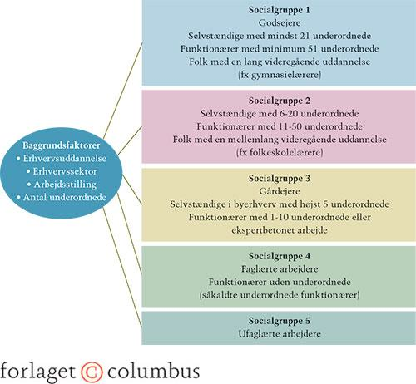
SFIs socialgruppeinddeling

Slide 4
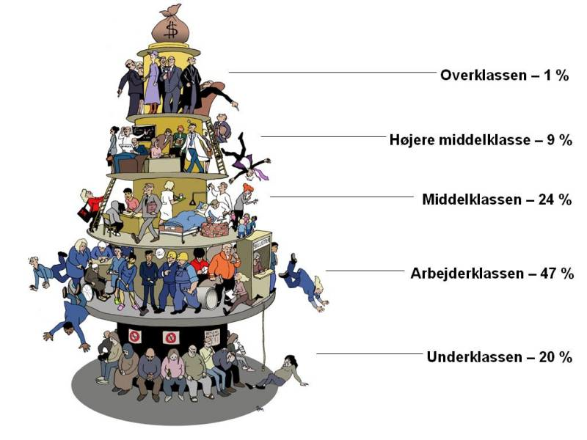
De sociale klasser i Danmark jf. bogen det danske klassesamfund

Slide 5
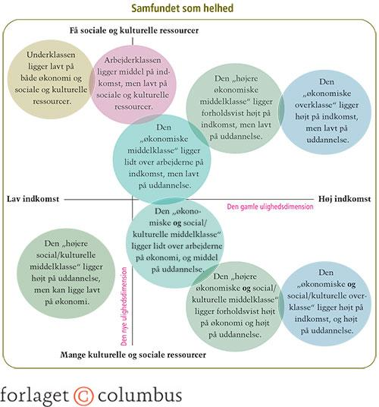

Slide 6
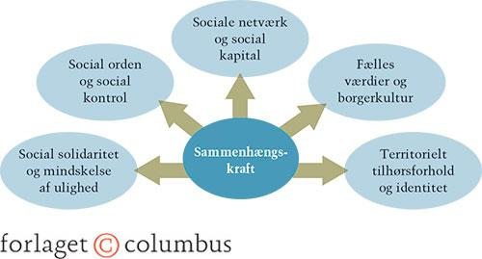
Sammenhængskraft
Styrke af de sociale bånd mellem samfundets klasser har betydning for sammenhængskraften

Slide 7
Social kapital og tillid
Robert Putnam definerer social kapital som tillid, normer og netværk, som udgør samfundets sociale kit.
Brobyggende social kapital er sociale fællesskaber, som får os til at bygge bro på tværs af vores forskelligheder (fx når samfundets forskellige klasser går i skole sammen og lærer hinanden at kende)
Tre typer af tillid
Partikulær tillid
Generaliserende tillid
Institutionel tillid

Slide 8
Ulighed og tillid – har betydning for samfundets sammenhængskraft

